Slide 1
Distribuição do Jogo
Programação de Jogos

Slide 2
Introdução
Os jogos são constituídos por vários arquivos
Código fonte (.cpp)
Inclusão (.h)
Recursos
Imagens (.png, .jpg )
Sons (.wav)
Scripts (.txt)
Ícone (.ico)
Cursor (.cur)
Etc.
Muitos desses arquivos contém o código do motor
Jogo
Motor
Notes:
É possível separar o código do motor e do jogo.

Slide 3
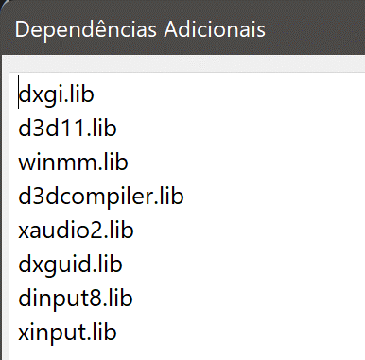
Introdução
O motor pode ser mantido de forma independente
Em um projeto diferente do jogo
Encapsulado em uma biblioteca Ex.: engine.lib, engine.dll
Da mesma forma que o motor usa as bibliotecas do DirectX, o jogo poderia usar as bibliotecas do motor
Configuração do Ligador

Slide 4
Introdução
Manter o motor em uma biblioteca possui benefícios
Impede o acesso e a alteração do código fonte
Reduz o tamanho do executável do jogo
Facilita o processo de atualização
Jogo
Motor
Jogo
DLLs
0010101100010101010100101001
S.O.

Slide 5
Criando uma Biblioteca
Dinamic Link Library (DLL) é a implementação da Microsoft do conceito de biblioteca dinâmica
Código
Fonte
Arquivo
Objeto
Código de Inicialização
Código de Bibliotecas
As DLLs são ligadas ao código pelo S.O. em tempo de execução
0101101011010010101101110011
11010100111010
0010101100010101010100101001
Compilador
C++
DLLs
S.O.
0010101100010101010100101001
Ligador
Programa Executável
Notes:
A geração de código executável é um processo que traduz o código fonte de um programa em código objeto (linguagem de máquina) e em seguida liga este ao código objeto das bibliotecas utilizadas.

Slide 6
Criando uma Biblioteca
Um programa C++ típico é composto por:
Arquivo principal (.cpp): contém a função main
Arquivos de cabeçalho (.h): contém declarações
Arquivos fonte (.cpp): contém implementações
principal.cpp
calc.h
calc.cpp
#include <iostream>
#include "calc.h" using namespace std; int main()
{
float a;
a = media(8,10);
cout << a << endl;
return 0;
}
float media(float, float);
float soma(float, float);
float media(float x, float y)
{
return (x+y)/2;
}
float soma(float x, float y)
{
return x+y;
}

Slide 7
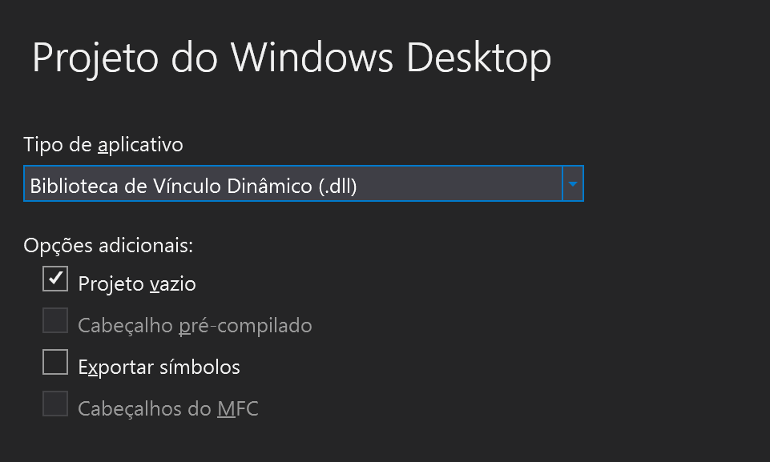
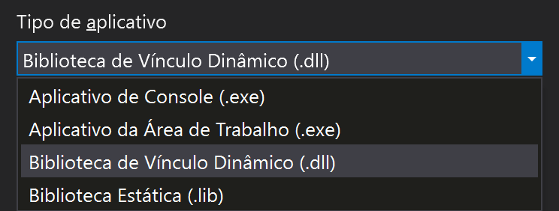
Criando uma Biblioteca
Para transformar um programa C++ em uma DLL:
Crie um novo projeto no Visual Studio
Assistente do Windows Desktop > Biblioteca de Vínculo Dinâmico > Projeto Vazio

Slide 8
Criando uma Biblioteca
Para transformar um programa C++ em uma DLL:
Adicione apenas os arquivos que fazem parte da biblioteca (não adicione o arquivo principal)
Inclua no topo dos arquivos .h as seguintes linhas, substituindo <PROJETO> pelo nome do seu projeto:
#ifdef <PROJETO>_EXPORTS
#define DLL __declspec( dllexport )
#else
#define DLL __declspec( dllimport )
#endif

Slide 9
Criando uma Biblioteca
Modifique as declarações das funções nos arquivos .h, acrescentando DLL antes do tipo das funções:
Modifique as declarações das classes nos arquivos .h, acrescentando DLL antes do nome da classe:
DLL float soma(float,float);
DLL float media(float,float);
class DLL Engine
{
public:
Engine();
~Engine();
};
»
Notes:
» Mostrar os arquivos .h do projeto Engine

Slide 10
Criando uma Biblioteca
Em seguida, basta compilar o programa que a DLL será criada em uma das seguintes pastas:
Juntamente com o arquivo .dll é criado também:
Um Arquivo de biblioteca (.lib) (liga um executável à DLL)
Arquivos de shaders (.cso) (pixel e vertex shaders do Direct3D)
"..\<PROJETO>\x86\Debug\"
"..\<PROJETO>\x86\Release\"
"..\<PROJETO>\x64\Debug\"
"..\<PROJETO>\x64\Release\"
A pasta depende da plataforma e da configuração utilizada na compilação
»
Notes:
» A saída dos Shaders é feita em uma pasta específica (usando o menu Propriedades nos arquivos Pixel.hlsl e Vertex.hlsl)

Slide 11
Criando uma Biblioteca
Para distribuir a DLL é necessário disponibilizar os arquivo .lib e .dll gerados na compilação, além dos arquivos de cabeçalho .h usados no projeto da DLL
+-- Bin\
| +-- Debug\Engine.dll
| +-- Release\Engine.dll
+-- Include\
| +- Animation.h
| +- Audio.h
| +- ...
+-- Lib\
| +- Engine.lib
+-- Shaders\
| +- Pixel.cso
| +- Vertex.cso
Tipicamente os desenvolvedores distribuem estes arquivos em uma estrutura de pastas

Slide 12
Usando uma DLL
Ao criar um projeto do tipo DLL, o Visual Studio acrescenta a definição da constante <PROJETO>_EXPORTS
As declarações recebem a classe de armazenamento:
Ao criar um projeto do tipo Aplicativo da Área de Trabalho, esta constante não é definida e portanto as classes e funções receberão a classe de armazenamento:
__declspec ( dllexport )
__declspec ( dllimport )
Notes:
Assim se torna possível utilizar os mesmos arquivos de cabeçalho na construção da DLL e na aplicação que utiliza a DLL.

Slide 13
Usando uma DLL
Para usar a DLL basta criar um projeto do tipo usual da sua aplicação e indicar ao ambiente de programação onde procurar pelos arquivos .h, .lib e .dll
No Visual Studio vá em:
Projeto > Propriedades > Propriedades de Configuração >
Diretórios VC++
Edite a opção “Diretórios de Inclusão” para os .h
Edite a opção “Diretórios de Biblioteca” para os .lib
Depuração > Ambiente
Adicione PATH=<Caminho para a DLL>
»
Notes:
» Mostrar configuração no projeto GeoWars.

Slide 14
As Bibliotecas do C++
Por padrão, as funções da biblioteca do C++ não são incluídas no código executável, elas ficam em DLLs
As aplicações criadas no Visual Studio geram uma mensagem de erro indicando a falta de uma DLL quando executadas em máquinas que são tem o Visual Studio instalado
Para contornar esse problemas existem 3 opções:
Copiar as DLLs do C++ e distribuir junto
Instalar o Microsoft Visual C++ Redistributable
Configurar o seu projeto para incluir as funções da biblioteca padrão do C++ no executável
Notes:
Como a primeira opção não é muito prática, e a segunda já foi mostrada anteriormente, vamos aprender a terceira opção.

Slide 15
As Bibliotecas do C++
Para configurar o projeto da sua aplicação para incluir as bibliotecas do C++ no código executável
No Visual Studio vá em:
Projeto > Propriedades > Propriedades de Configuração > C/C++ > Geração de Código
Mude a opção:
Biblioteca em Tempo de Execução (Runtime Library):
De “Multi-threaded Debug DLL” para “Multi-threaded Debug” (Debug)
De “Multi-threaded DLL” para “Multi-threaded” (Release)

Slide 16
Distribuição do Jogo
Uma vez gerado o executável do jogo, é preciso organizar uma pasta com todos os arquivos necessários:
+-- GeometryWars\
| +-- Shaders\
| | +- Pixel.cso
| | +- Vertex.cso
| +-- Resources\
| | +- Ico.ico
| | +- Cursor.cur
| | +- ...
| +-- GeoWars.exe
| +-- Engine.dll
A localização dos Shaders dependem da implementação do Renderer.cpp no motor do jogo:
D3DReadFileToBlob("Shaders/Vertex.cso", &vShader); D3DReadFileToBlob("Shaders/Pixel.cso", &pShader);
»
Notes:
» Demonstrar construção da pasta GeometryWars.

Slide 17
Resumo
Os jogos usam vários componentes dos motores
O motor de jogos normalmente é encapsulado em uma DLL e distribuído para os programadores do jogo
Impede o acesso e a alteração do código fonte
Reduz o tamanho do executável do jogo
Facilita o processo de atualização
O executável do jogo deve ser distribuído juntamente com a DLL do motor

